Slide 1
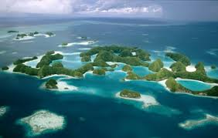
Biogeografía de islas
Ana Isabel Suárez Guerrero
2020

Slide 2
Biodiversidad de especies
Variedad de especies de un sitio
Referida también como riqueza (cantidad de especies) de una comunidad
Comunidades contienen un número variable de especies
Hay comunidades muy ricas, como las selvas tropicales húmedas
Otras muy pobres, como los bosques de pinos

Slide 3
¿Qué factores determinan la riqueza de una comunidad?
Latitud
Altitud
Productividad
Heterogeneidad espacial
Antigüedad del área
Alteraciones del medio: naturales y antrópicas
Fluctuaciones climáticas
Tiempo evolutivo
Área
Etapa sucesional ………………………….. entre otros

Slide 4
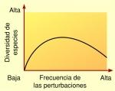
Hipótesis del disturbio intermedio
Durante el proceso de recuperación de una comunidad (sucesión s. Clements) el estado estable final o clímax NO es el de mayor riqueza
Esta es mayor en estados intermedios

Slide 5
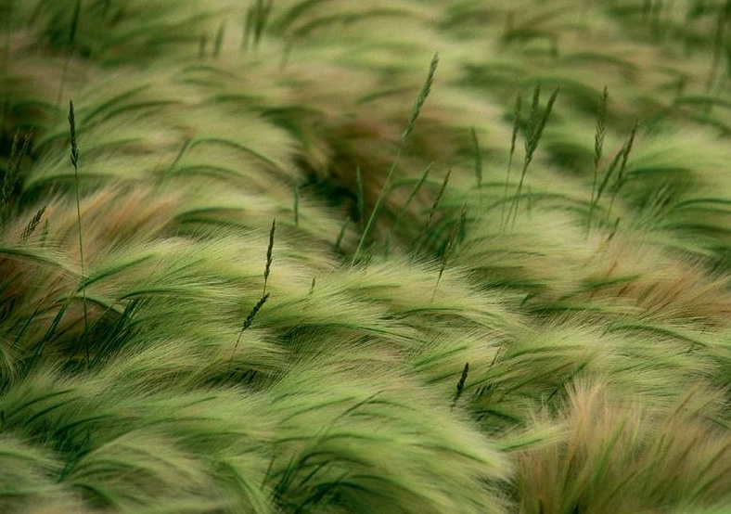
TEORIAS QUE EXPLICAN EL ORIGEN Y MANTENIMIENTO DE LA DIVERSIDAD
Teorías de equilibrio *
Teorías de no equilibrio
* Sólo revisaremos ésta

Slide 6
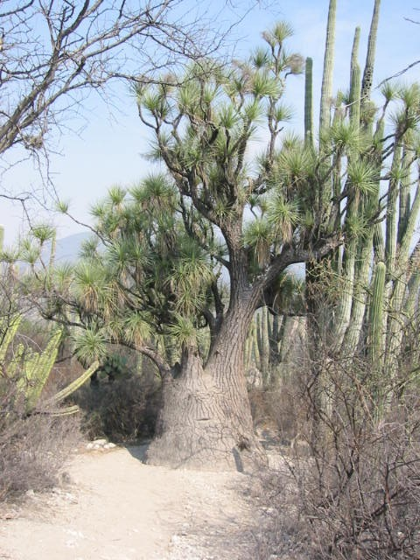
EQUILIBRIO, NO QUIERE DECIR NO CAMBIO
EL EQUILIBRIO A NIVEL POBLACION SE MANTIENE POR:
N = b + d + e + i
Donde:
N: Tamaño poblacional
b: births (nacimientos) etc.
EL EQUILIBRIO A NIVEL COMUNIDAD SE MANTIENE POR:
D = E + I + X + Y
Donde:
X: extinciones
Y: especiación
E: emigración
I: inmigración
Elementos de equilibrio
Huston, 1994
Begon et al., 1987

Slide 7
NO CAMBIO
Equilibro representa una condición en que el número de especies se mantiene constante, aunque las especies no sean las mismas
Mac Arthur y Wilson se percataron de que en islas la cantidad de especies permanece constante
Aunque haya constantemente un flujo de entrada (especiación e inmigraciones) y salida (extinción y emigración) de especies a la isla
D = E + I + X + Y
MacArthur, R. H. y Wilson, E. O. 1967. La teoría de la biogeografía de la islas. Princeton, New Jersey. Universidad de Princeton

Slide 8
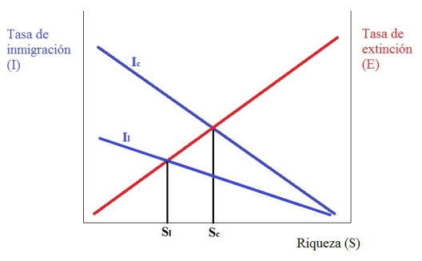
TEORIA DE BIOGEOGRAFÍA DE ISLAS
Las 2 líneas azules representan inmigración en islas de 2 tamaños.
Islas lejanas = pocas especies (s)
Modelo que relaciona la riqueza de especies con la distancia de las islas de la fuente de colonizadores (continente)
El equilibrio refleja el balance entre la tasa de extinción y la tasa de inmigración.

Slide 9
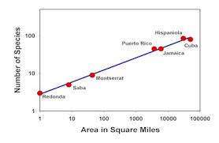
Cantidad de especies de reptiles en islas de varios tamaños en latitudes similares.
Islas grandes, más especies

Slide 10
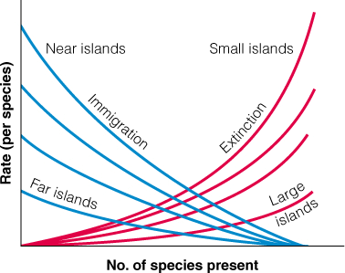
Islas grandes y cercanas al continente tienen más especies y viceversa

Slide 11
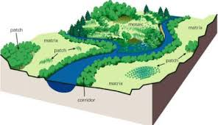
Aplicación de Biogeografía de islas para la conservación
Hay áreas en tierra que presentan características de ambientes insulares y su riqueza se mantiene igual que en las islas
Ejemplo: fragmentos, o parches de vegetación natural, rodeados por áreas alteradas de potreros

Slide 12
Aplicación al manejo
Mantener áreas naturales grandes favorece la existencia de más cantidad de especies
Fragmentos cercanos a áreas extensas de vegetación presentan más especies
Fragmentos más heterogéneos, más riqueza
Fragmentos a latitudes más altas, menos especies
….

